Slide 1

Основные этапы развития философии: от Античности до Новейшего времени.
Автор: О. Г. Наймилова
Новороссийск, 2023

Slide 2
Цель: создать у учащихся представление о философской мысли в историческом контексте.
повторить основные философские категории;
систематизировать знания учащихся по основным этапам развития философской мысли от Античности до Новейшего времени;
закрепить знания об основных этапах философии

Slide 3
План занятия
Обобщение изученного материала по основным этапам исторического развития философии:
Античная философия
Средневековая философия
Философия Возрождения
Философия Нового времени
Философия Новейшего времени

Slide 4
Задание: что объединяет данные термины
Гносеология, аксиология, этика, логика, история философии, социальная философия, онтология, эстетика, философская антропология, философия истории

Slide 5
Задание: Соотнесите понятие с определением
1 вариант
А) гносеология
Б) аксиология
В) философия истории
Г) социальная философия
Д) этика
2 вариант
А) онтология
Б) эстетика
В) история философии
Г) философская антропология
Д) логика

Slide 6

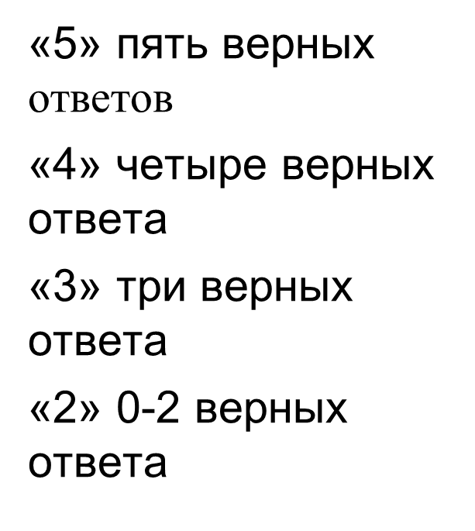
Критерии оценивания
1 вариант:
1-в; 2-г; 3-д; 4-а; 5-б
2 вариант:
1-д; 2-а; 3-г; 4-б; 5-в

Slide 7
Таблица «Основные этапы развития философии»
Периоды развития философии, хронологические рамки | Характерные черты | Представители
Античная философия
Философия Средних веков
Философия Возрождения
Философия Нового времени
Философия Новейшего времени

Slide 8
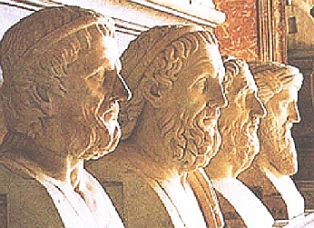
I. Античная философия (7-6 в. до н.э. – 6 в. н.э.)

Slide 9
Основные этапы
Досократический
Фалес, Анаксимандр, Анаксимен, Гераклит, Пифагор, Парменид
Классический
Сократ, Платон, Аристотель
Эллинистический/ Римский
Эпикур, Сенека, Марк Аврелий

Slide 10
Отличительные особенности
Космоцентризм (культ мироздания)
«Стихийный материализм»
Эстетичность (поиск гармонии)
Диалектика (поиск истины в единстве противоположностей)

Slide 11
Основные проблемы
Поиск первоначала
Фалес – вода
Анаксимандр – апейрон
Анаксимен – воздух
Гераклит – огонь
Пифагор – числа
Демокрит - атом
Поиск нравственных регулятивов
Проблема идеального государства

Slide 12
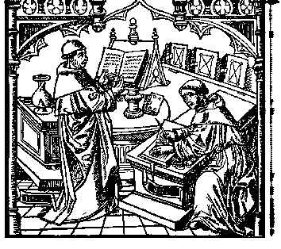
II. Средневековая философия (2-15 вв. н.э.)

Slide 13
Основные периоды
Патристика
Аврелий Августин, Григорий Нисский, Иоанн Златоуст
Схоластика
Фома Аквинский, Ансельм Кентерберийский, Пьер Абеляр, Уильям Оккам

Slide 14
Отличительные особенности
Теоцентризм (культ Бога)
Креационизм (мир сотворен Богом)
Провиденциализм (вера в божественное предопределение)
Эсхатологизм (вера в неизбежный конец света)

Slide 15
Основные проблемы
Проблема универсалий (существуют ли общие понятия)
Теодицея («оправдание Бога»)
Соотношение разума и веры
Соотношение Церкви и государства

Slide 16
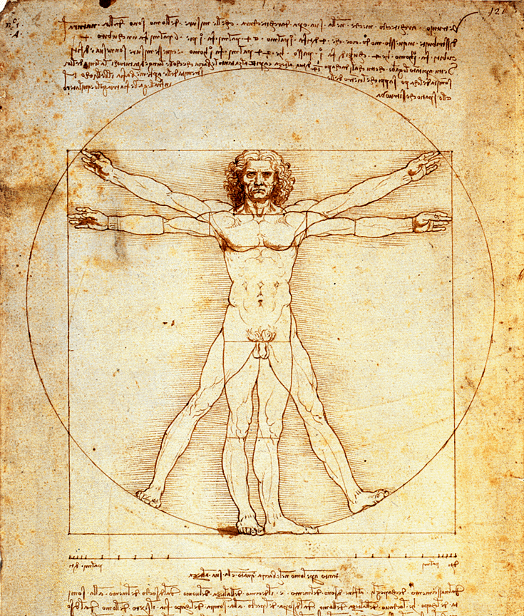
III. Философия Возрождения (14-16 вв.)
Николай Кузанский
Джордано Бруно
Никколо Макиавелли
Эразм Роттердамский
Франческо Петрарка
Мартин Лютер
Томас Мор
Томмазо Кампанелла

Slide 17
Отличительные особенности
Антропоцентризм (культ человека)
Гуманизм (человек – высшая ценность)
Пантеизм (отождествление Бога и природы)
Антиклерикализм (критика Церкви)
Секуляризация (выход из под влияния Церкви)

Slide 18
Основные проблемы
Проблема творческой самореализации личности
Соотношение личности и общества
Соотношение морали, политики и религии

Slide 19
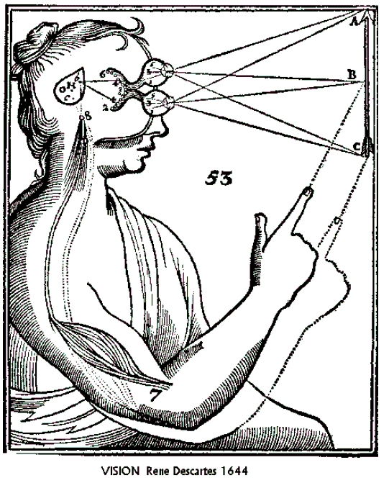
IV. Философия Нового Времени (17-18 вв.)
Френсис Бэкон
Рене Декарт
Джон Локк
Томас Гоббс
Бенедикт Спиноза
Готфрид Лейбниц
Франсуа Вольтер
Жан Жак Руссо
Дени Дидро

Slide 20
Становление новой парадигмы
Человек ощущает себя больше не частью мира, а абстрактным наблюдателем и манипулятором
Мир – не священное вместилище жизни, а объект для исследования и преобразования

Slide 21
Отличительные особенности
Наукоцентризм (культ научного разума и знаний)
Гносеологический оптимизм (нет пределов познанию)
Натурализм (отождествление социальных процессов с природными явлениями)
Детерминизм (все имеет свою причину и объясняется ею)

Slide 22
Основные проблемы
Борьба с предрассудками
Обоснование научного метода
Проблема общественного равенства и терпимости
Построение правового государства

Slide 23

V. Философия Новейшего Времени (19-20 вв.)

Slide 24
Дивергенция (расхождение) философской традиции:
Классическая
Кант
Шеллинг
Фихте
Гегель
Фейербах
Неклассическая
Шопенгауэр
Ницше
Кьеркегор
Маркс
Фрейд

Slide 25
Классическая философия
Стремление построить «абсолютную» философскую систему
Априоризм (опора на до-опытное знание)
Трансцендентализм (стремление очертить пределы возможного опыта)
Диалектика

Slide 26
Неклассическая философия
Отказ от систем
Экзистенциализм(человек, его проблемы, трудности существование в мире)
Иррационализм (мир невозможно постичь рассудком)
Волюнтаризм (воля выше разума)
«Воля к власти»
«Философия жизни»

Slide 27
Основные проблемы
Проблема отчуждения
Поиск аутентичности
Критическое осмысление прогресса
Формирование диалогического мышления

Slide 28
Таблица «Основные этапы развития философии»
Периоды развития философии, хронологические рамки | Характерные черты | Представители
Античная философия
Философия Средних веков
Философия Возрождения
Философия Нового времени
Философия Новейшего времени

Slide 29
Таблица «Основные этапы развития философии»
Периоды развития философии | Хронологические рамки периодов - этапы | Характерные черты | Представители
Античная философия | VII-VI в. до н.э. - натурфилософский V-IV в. до н.э. классический III-II в. до н.э. эллинистический I – Vв. н.э. римский | Космоцентризм Поиск первоисточника жизни Атомы – пустота Бытие – небытие Идея – материя Форма и материя Стихийная диалектика Метод спора - майевтика | Фалес Анаксимандр Анаксимен Сократ Платон Аристотель Эпикур Диоген Синека….
Философия Средних веков | II-IVв. н.э. апологетика V-VIII в. патристика IX -XV в. схоластика | Теоцентризм Креационизм Провиденциализм Эсхатология Философия – служанка теологии | Августин Блаженный Фома Аквинский

Slide 30
Таблица «Основные этапы развития философии»
Периоды развития философии | Хронологические рамки периодов - этапы | Характерные черты | Представители
Философия Возрождения | XIV-XVIв. | Идеи гуманизма Антропоцентризм Пантеизм Секуляризация Коперникианский переворот – гелиоцентрическая концепция мира Идея бесконечности Вселенной и множественности солнечных систем; Законы движения планет | Франческо Петрарка Николай Кузанский Дж. Бруно Н.Маккиавелли Томас Мор Томмазо Кампанелла Мартин Лютер
Философия Нового времени | XVII- Новое время XVIII-Просвещение | Деизм Механицизм Эмпиризм Сенсуализм Рационализм Иррационализм Материализм Атеизм Идея прогресса Космополитизм | Бекон, Декарт Дж.Локк Т.Гоббс Спиноза Лейбниц Ньютон Д Дидро Вольтер Руссо

Slide 31
Таблица «Основные этапы развития философии»
Периоды развития философии | Хронологические рамки периодов - этапы | Характерные черты | Представители
 | XIX-НКФ, марксизм | Ноуменальное бытие Феноминальное бытие Антиномии Апостериорное знание Априорное знание Категорический императив Абсолютный дух- Мировой Разум Диалектика триада | Иммануил Кант Георг Гегель Фридрих Шеллинг Иоганн Фихте Людвиг Фейербах Маркс Энгельс
Философия Новейшего времени | XX-XXI | Воля Нигилизм Интуитивизм Экзистенциализм Бессознательное Инстинкты | Шопенгауэр Ницше Кьеркегор Фрейд

Slide 32
Рефлексия
меня удивляет…
мне непонятно…
мне нравится…
я сегодня узнал…
мне не понравилось…
меня удивило…
я бы изменил…
хотелось бы узнать…

Slide 33
Домашнее задание
Подготовиться к ответу по таблице.
Написать эссе на тему «Меня заинтересовала философия …».

Slide 34
Литература:
Кохановский В.П. Философия. Ростов-на-Дону, 2010
Философия. Полный курс. Учебное пособие. Под ред. Ерыгина А.Н. Ростов-на-Дону. 2004.
История философии. Учебник для ВУЗов. // под ред. В.П. Кохановского, В.П. Яковлева. Ростов-на-Дону, 2005.
Липовой С.П., История западноевропейской философии. Учебное пособие. Ростов-на-Дону, 2011
Философский энциклопедический словарь. М., 2003.

